Slide 1
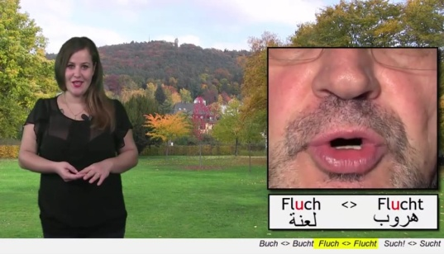
#DEU4ARAB
Kontrastives Aussprachetraining für Syrer
تدريب نطق اللغة بشكل متباين للسوريين متعلمي اللغة الألمانية
Bildquellen: The Virtual Linguistics Campus

Slide 2
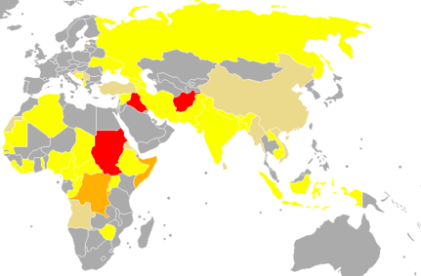
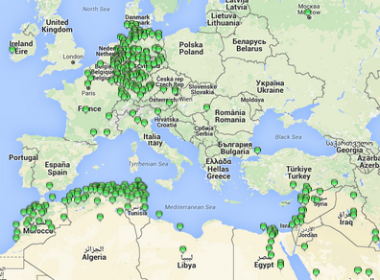
Ausgangslage
Zielgruppe
Lernmittel

Slide 3
Allgemeines Sprachtraining ?
Arabisch
Afro-Asiatic
3 Monophthonge
keine Diphthonge
VSO
Tigrinya
Afro-Asiatic
7 Monophthonge
keine Diphthonge
SOV
Indo-European
16 Monophthonge
4 Diphthonge
V-Zweitstellung
Persisch Dari
Indo-European
6 Monophthonge
2 - 5 Diphthonge
SOV

Slide 4
Kontrastives Sprachtraining
تدريب نطق اللغة بشكل متباين للسوريين متعلمي اللغة الألمانية
Indo-European
16 Monophthonge
4 Diphthonge
V-Zweitstellung
Afro-Asiatic
3 Monophthonge
keine Diphthonge
VSO
باللغة العربية
Deutsche
Untertitel

Slide 5
Die Entwicklerteams
20 Jahre Entwicklererfahrung
Online-Kurse seit 1998
Plattformentwicklung
Programmierung
Web-Development
MOOC-Anbieter
Linguistik/Phonetik
Kontrastive Sprachdidaktik
MOOCs/pMOOCs FLOCKs, 2-in-1 Angebote
Semitistik (Arabisch)

Slide 6
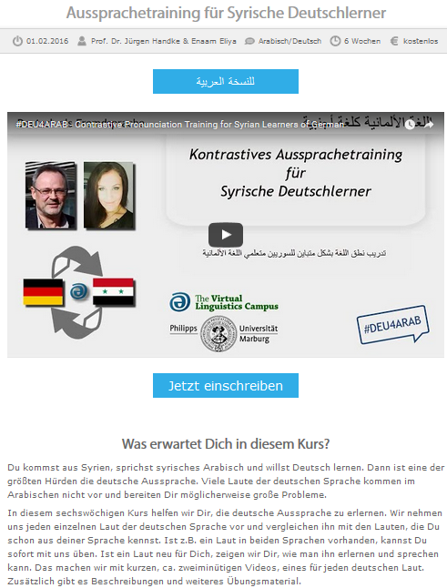
Die Plattform

Slide 7
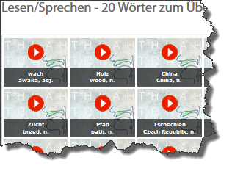
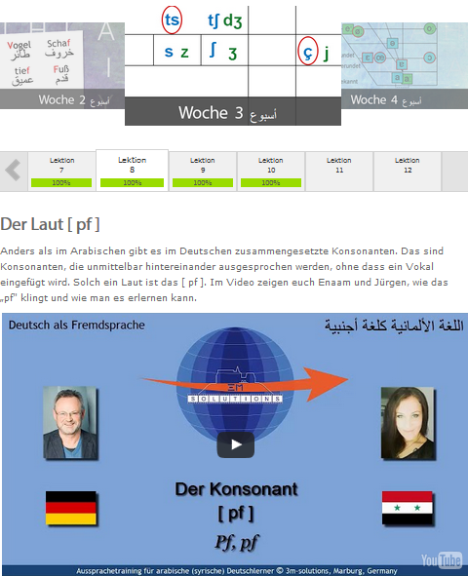
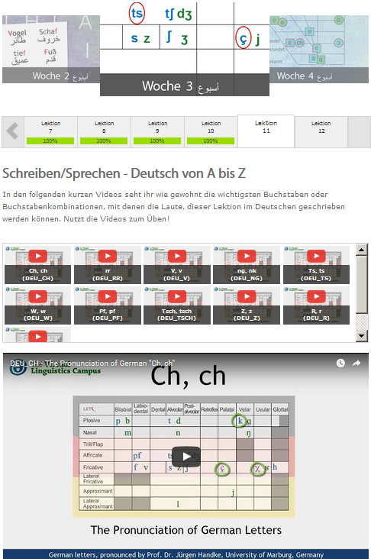
Der Kurs
Inhaltsvermittlung
Inhaltsvertiefung
Anreizsysteme

Slide 8
Die Kursmaterialien
6 Einführungsvideos
by
72 German A-to-Z Videos
125 A4 Seiten Text
49 Kontrastive Videos
Facebook-Gruppe #DEU4ARAB

Slide 9
„DEU4ARAB“
Inhaltsvermittlung
Inhaltsvertiefung
1
Zeit
2
Hörsaal
außerhalb
Hörsaal
außerhalb
digitale Texte
digitale Skripte
Vorlesungsaufzeichnungen
E-Lectures
Micro-E-Lectures E-Book-Formate Web-Conferencing
digitale Quizze adaptive Elemente
digitale Texte
digitale Skripte
Vorlesungsaufzeichnungen
E-Lectures
Micro-E-Lectures
Wikis E-Book-Formate Web-Conferencing
digitale Quizze adaptive Elemente
3
x
Kollaboration Offene Bildungspraxis Spiel/Simulation Personalisierung Selbststudium
1.964 Participants (24 Feb, 3 pm)

Slide 10
#DEU4ARAB
Kontrastives Aussprachetraining für Syrer
تدريب نطق اللغة بشكل متباين للسوريين متعلمي اللغة الألمانية
J. Handke
handke@uni-marburg.de

